Slide 1

Java + MySQL Parte 19
Prof. Anderson Vanin

Slide 2
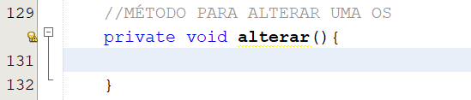
Alterar os (update)
Crie um método para alterar as OS

Slide 3
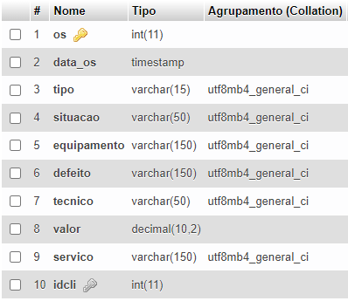
ESTES CAMPOS NÃO PODEM SER ALTERADOS NA CONSULTA COM UPDATE!
ESTES CAMPOS SERÃO UTILIZADOS NA CONSULTA UPDATE!

Slide 4
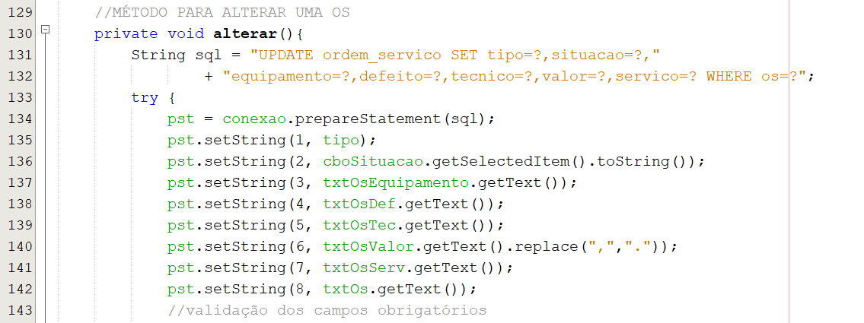

Slide 5
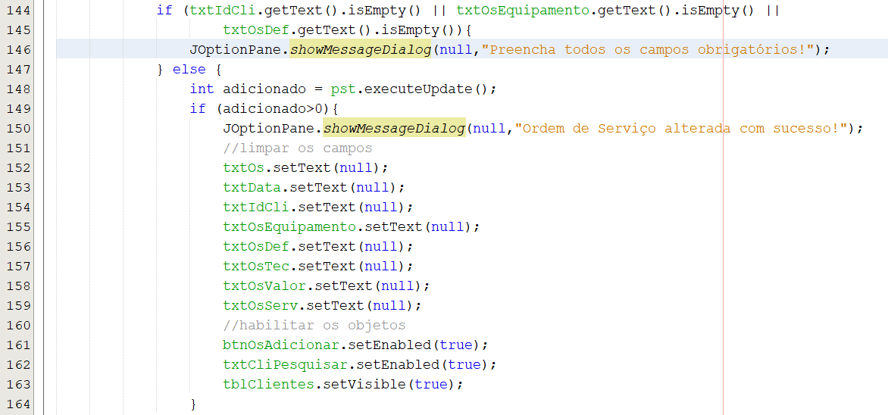

Slide 6
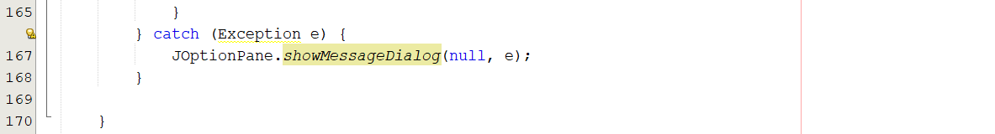
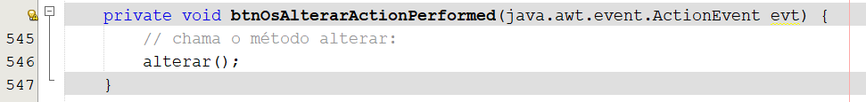

Slide 7
POR FAVOR ATUALIZEM O README COM TELAS E DESCRIÇÃO DO PROJETO DE VOCÊS!!!

